Slide 1
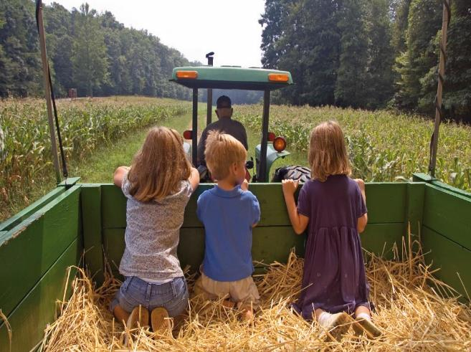
Valle Savio bike hub 23 novembre 2021

Slide 2
Laboratorio online
dedicato alle imprese ricettive
e ai fornitori di servizi bike e guide
FATTORIE DIDATTICHE
UN PARTNER CHE OFFRE ESPERIENZE AUTENTICHE NEL TERRITORIO
“Dimmi e dimenticherò. Mostrami e ricorderò. Coinvolgimi e capirò.”
Il webinar sarà l’occasione per conoscere la rete delle fattorie didattiche: luogo di vita, d’incontro, di formazione e di emozione.
Cosa propongono e i requisiti per farne parte.
Condividere le potenzialità per la didattica attiva sul campo e l’accoglienza.

Slide 3
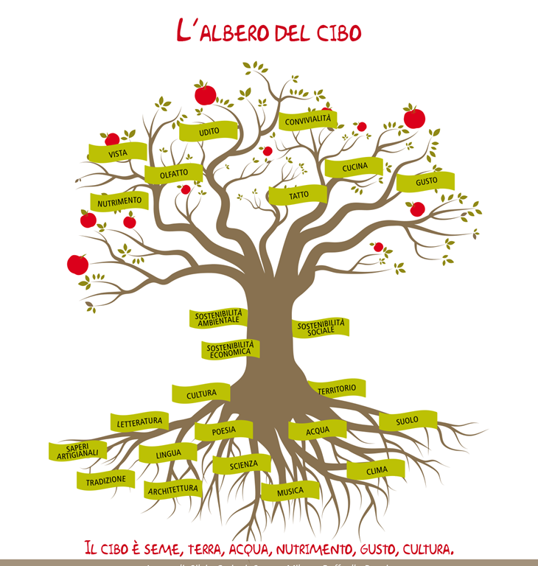
albero del cibo
il cibo rappresenta
l'incontro di tanti aspetti diversi
che interagiscono tra loro

Slide 4
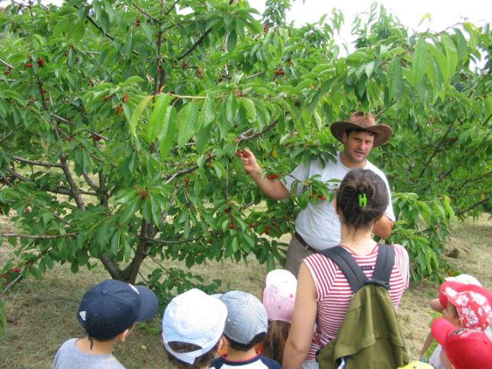
Come i piccoli percepiscono l’agricoltura e l’origine dei prodotti?
Da un’indagine tra 2400 bambini di età compresa tra i 9 e 10 anni di diversi Paesi europei ….
Ceja - Consiglio europeo dei giovani agricoltori

Slide 5
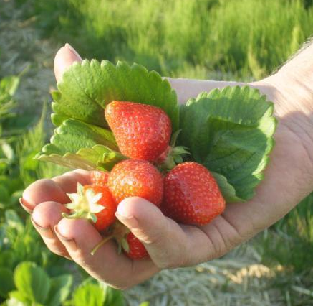
I risultati non sono proprio incoraggianti
il 50% non sa
da dove viene lo zucchero
il 75% ignora l’origine del cotone
solo il 40% collega il pane
al grano e alla farina

Slide 6
Avete intenzione di diventare agricoltori ?
Il lavoro dell’agricoltore è giudicato poco attraente dal 75% dei ragazzi poiché considerato duro e sporco, anche se molti ragazzi non sono mai stati in una azienda agricola!

Slide 7
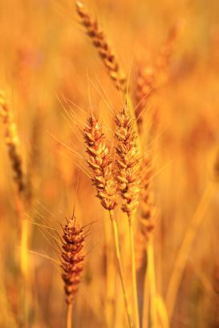
Un dato emerso dall’indagine …
… se un bambino/ragazzo ha l’opportunità di visitare più volte una fattoria/agriturismo
è più probabile che in lui cresca l’idea di diventare un giorno agricoltore

Slide 8
Questi dati confermano quanto sia urgente
il proprio ruolo (agricoltore)
la nuova agricoltura (sostenibile)
finalità che hanno mosso:
La Regione Emilia-Romagna dal 1990 ad oggi
a promuovere le aziende agricole ad aprire le porte a gruppi scolastici e pubblico in genere,
cioè a diventare Fattorie Didattiche
Annalisa Brighi

Slide 9
l’imprenditore agricolo oggi
è chi esercita almeno una delle seguenti attività:
coltivazione del fondo, silvicoltura, allevamento di animali
e attività connesse.
le attività connesse
sono quelle attività dirette alla
manipolazione, conservazione, trasformazione, commercializzazione e valorizzazione
nonché le attività dirette alla fornitura di beni o servizi
ivi comprese le attività di valorizzazione del territorio e del patrimonio rurale e forestale,
ovvero di ricezione ed ospitalità

Slide 10
Si vuole quindi:
favorire la cura delle campagne
sviluppare le attività rurali e non solo quelle che tradizionalmente erano considerate agricole
accorciare la distanza tra agricoltura e ruralità
Nuova visione dell’agricoltura …
non più soltanto centrata sul bene «terra»,
ma in misura maggiore
sul territorio rurale
su cui si svolgono e si organizzano le attività

Slide 11
Tra i consumatori c’è una sempre più diffusa curiosità
nei confronti dell´agricoltura, della filiera dei prodotti alimentari, dei suoi protagonisti
un mondo che può apparire lontano
Vogliamo capire,
poter scegliere,
distinguere la buona agricoltura
Annalisa Brighi

Slide 12
Come rispondono le Fattorie didattiche in maniera efficace al visitatore sempre più attento ?

Slide 13
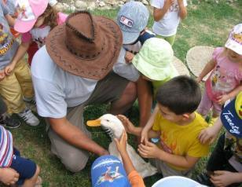
Le fattorie didattiche aprono le porte
agli ospiti
in un’ottica di multifunzionalità,
di rapporto continuativo con il consumatore,
di coinvolgimento attivo.

Slide 14
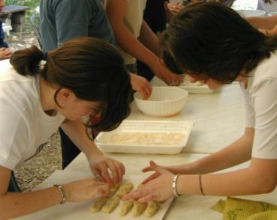
sono
un luogo di pedagogia attiva,
per far comprendere il legame fra
l’origine dei prodotti agricoli e la loro finalità:
la nostra nutrizione.

Slide 15
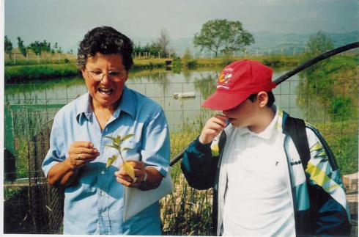
sono
un luogo di incontro, di conoscenza reciproca,
di scambi di esperienze tra agricoltori, ragazzi, insegnanti, adulti.

Slide 16
Offre legami
con la dimensione
sociale, economica, tecnica,
politica, culturale
dell’ambiente

Slide 17
requisiti di qualità
caratteristiche produttive
adozione di sistemi di produzione biologica o integrata o di produzioni tipiche di qualità

Slide 18
requisiti di qualità
accoglienza
di almeno un servizio igienico riservato agli ospiti
Locali idonei all’accoglienza e idonei

Slide 19
requisiti di qualità
accoglienza
adeguata pulizia dei luoghi prossimi al centro aziendale, che devono essere liberi da materiale d’ingombro, attrezzature in disuso o altro che possano costituire ostacolo, pericolo o comunque effetto sgradevole

Slide 20
requisiti di qualità
accoglienza
presenza di aree delimitate dove i bambini possano consumare la merenda e/o giocare in libertà e sicurezza

Slide 21
requisiti di qualità
didattica
accoglienza di un numero di ospiti proporzionato al numero di operatori presenti in azienda
fornitura di materiale didattico di supporto
condivisione, prima della visita, con gli insegnanti, degli obiettivi educativi da raggiungere e il programma da realizzare con il gruppo

Slide 22
requisiti di qualità
didattica
predisposizione dell’itinerario in funzione dell’età degli ospiti
programmazione di un approccio interattivo tra i soggetti che si incontreranno (chi gestisce la visita e gli ospiti)

Slide 23
requisiti di qualità
sicurezza
rispetto delle norme sanitarie e di sicurezza vigenti in materia, previste dalle norme di settore
predisposizione di un’assicurazione di responsabilità civile che includa i rischi di intossicazione alimentare
inaccessibilità ai visitatori dei luoghi dove sono depositate le sostanze pericolose

Slide 24
requisiti di qualità
sicurezza

Slide 25
un’azienda …
accogliente e attrezzata
sicura
ecocompatibile
didattica

Slide 26
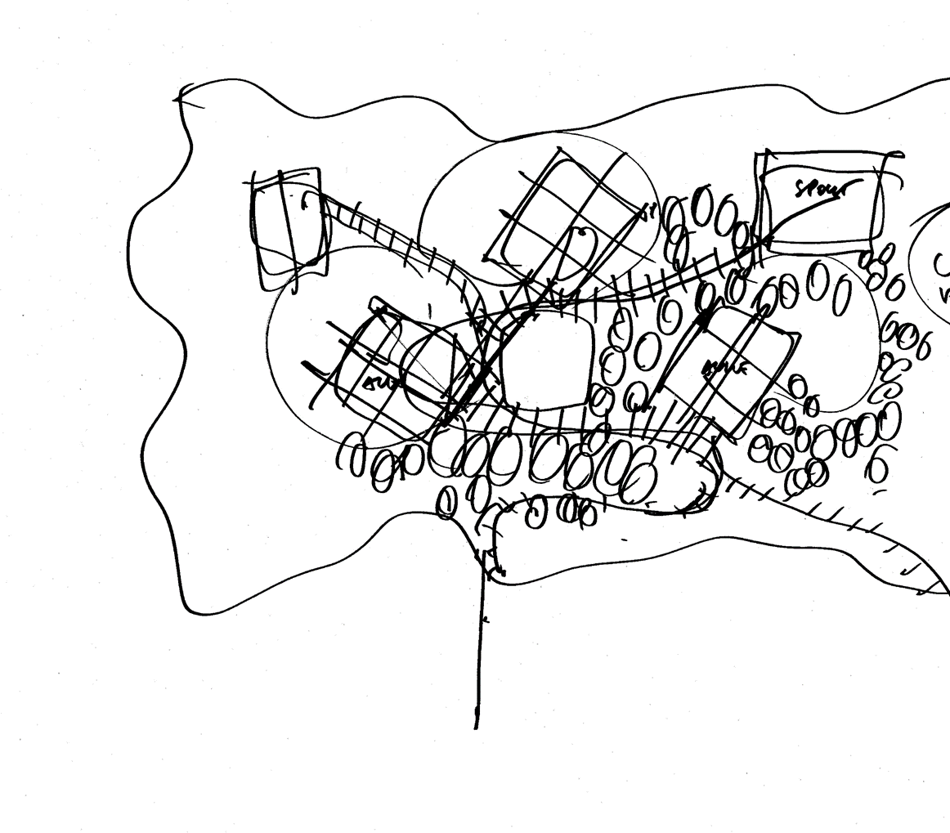
Target

Slide 27
L’ambiente della fattoria didattica
viene predisposto e adeguato all’accoglienza e alla didattica,
mirando al coinvolgimento attivo del visitatore.
La FD
sarà visitata e vissuta da un target vario:
0-99 dai più piccoli, agli adolescenti, alle famiglie sino agli anziani.

Slide 28
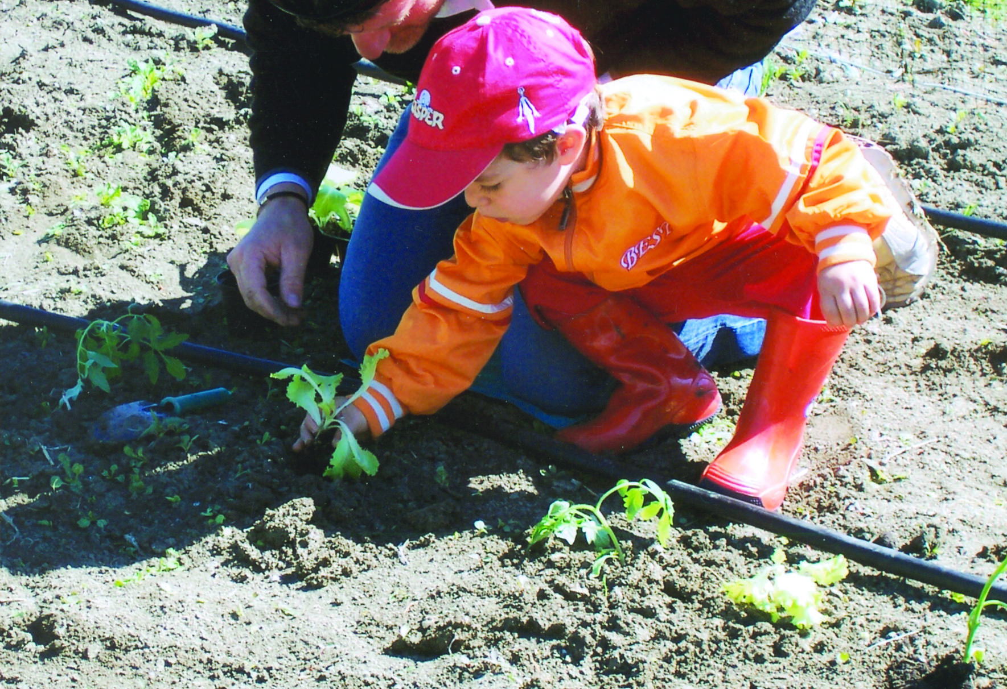
scuola infanzia

Slide 29
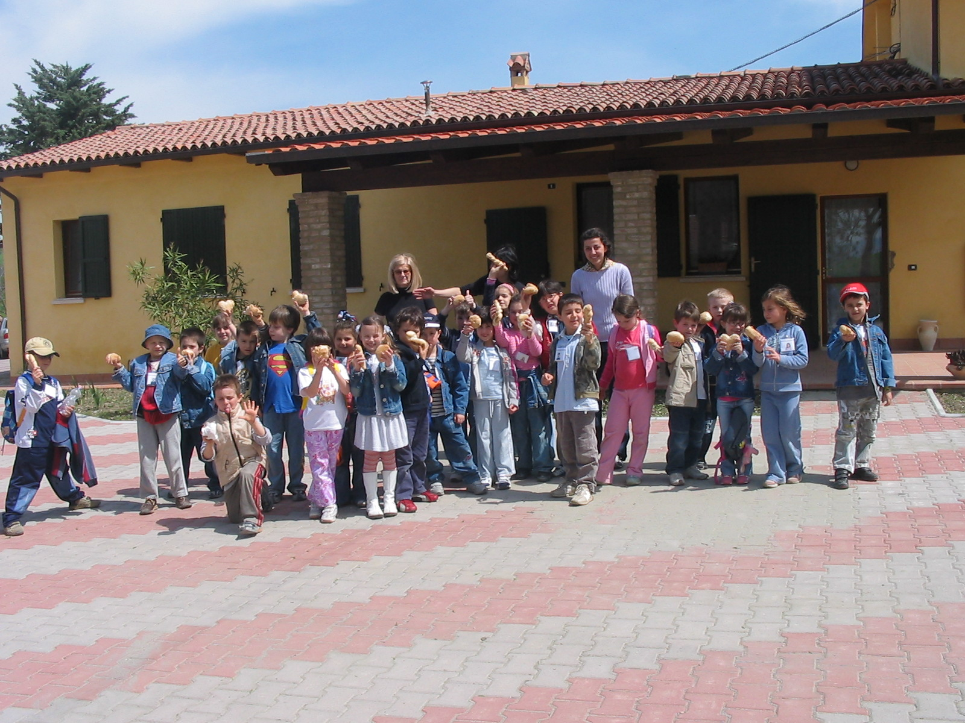
scuola primaria

Slide 30
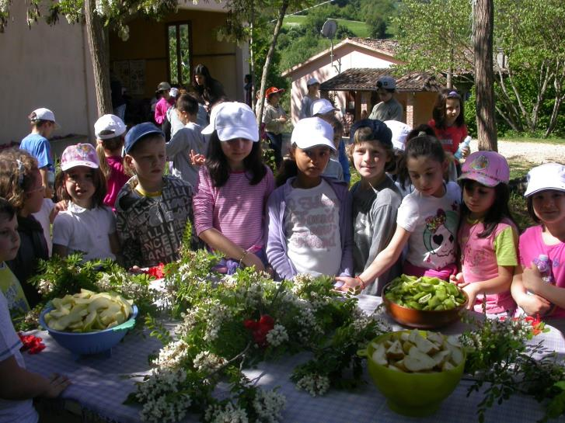

Slide 31
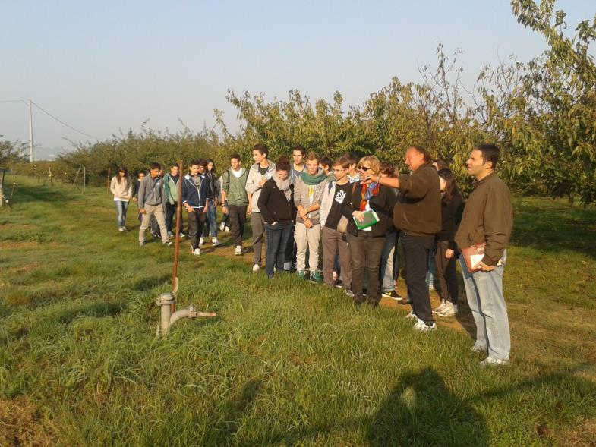
scuola secondaria

Slide 32
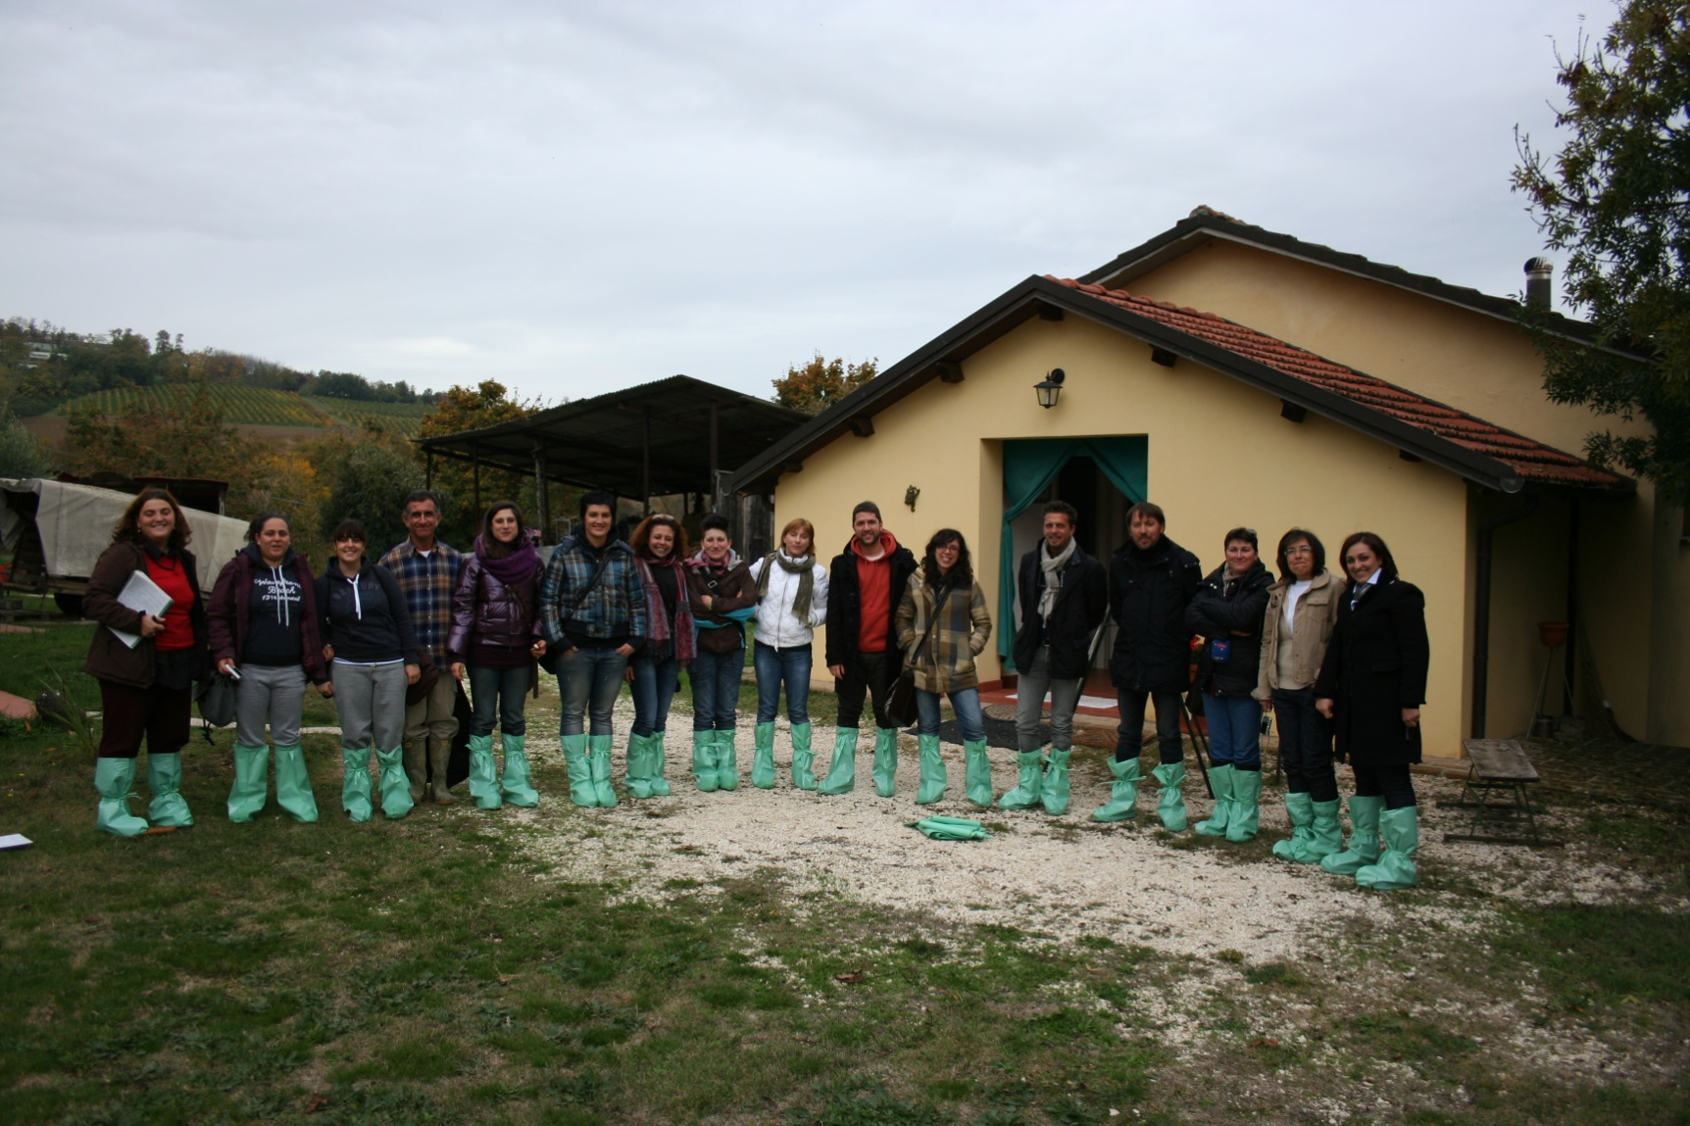
università

Slide 33
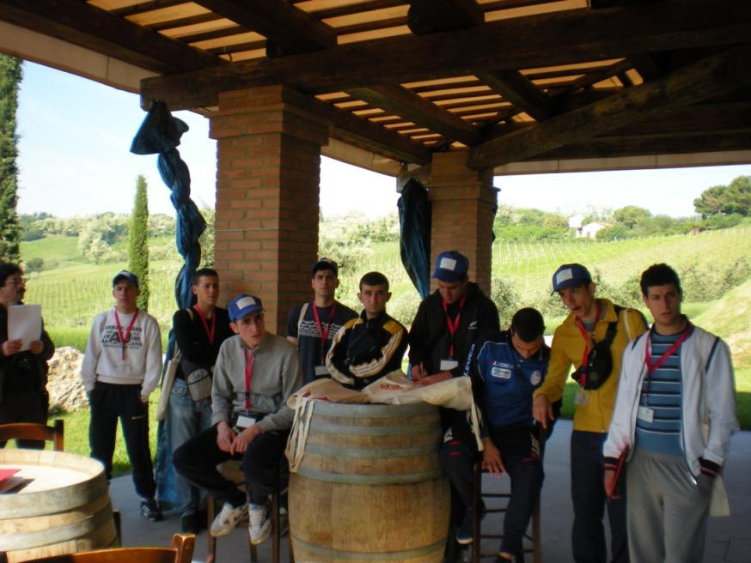
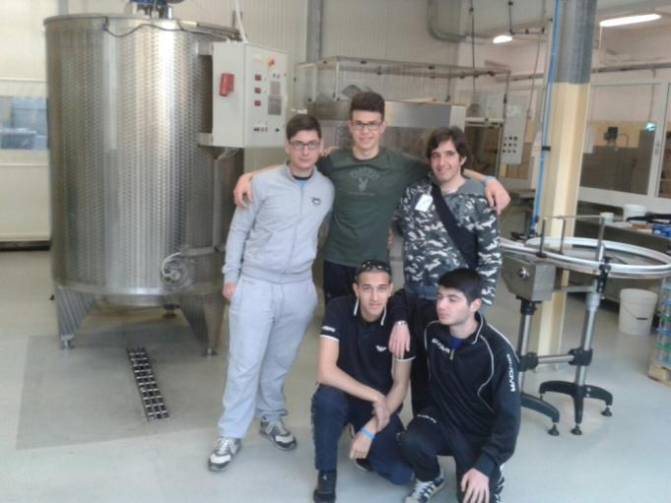
stage formativi FSE
Alternanza scuola-lavoro

Slide 34
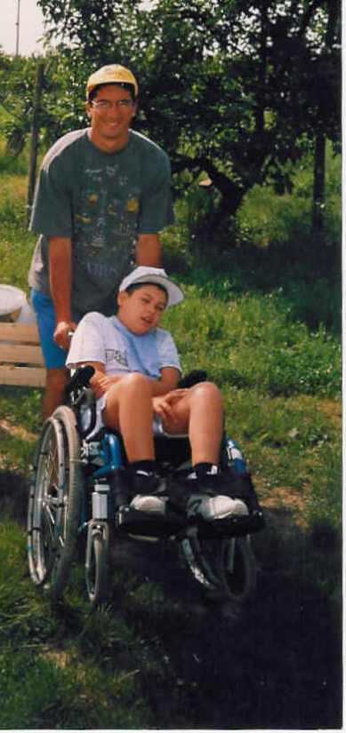
gruppi di disabili

Slide 35
gruppi di anziani

Slide 36
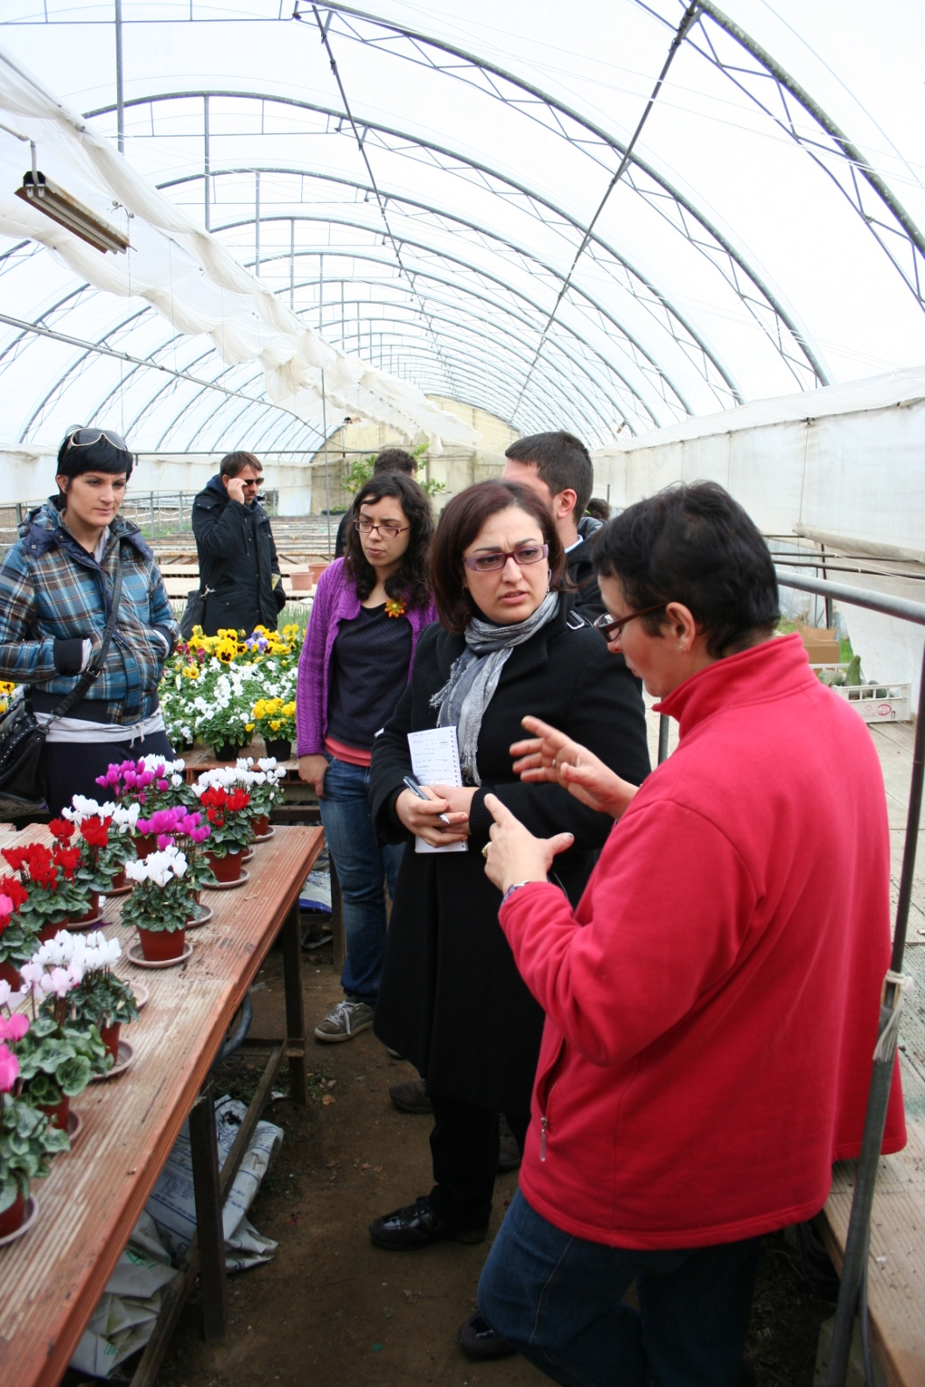
tecnici

Slide 37
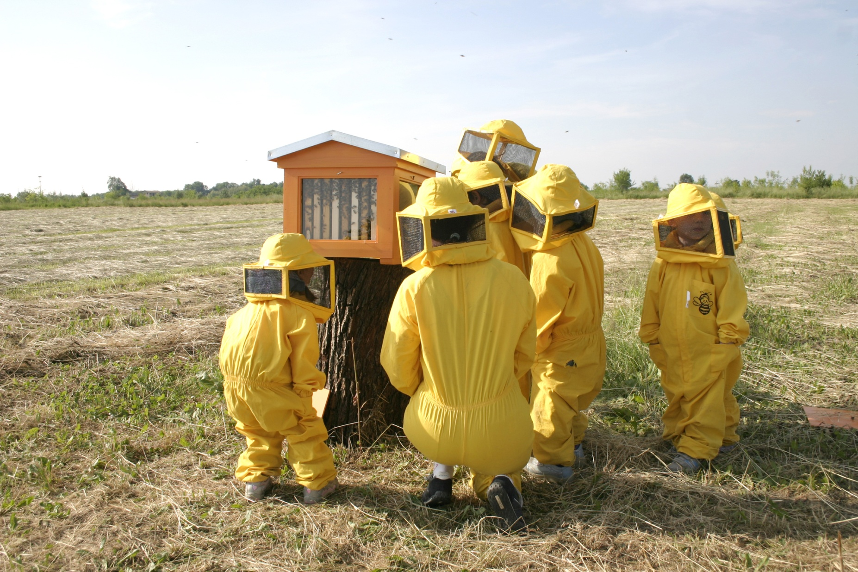
famiglie

Slide 38
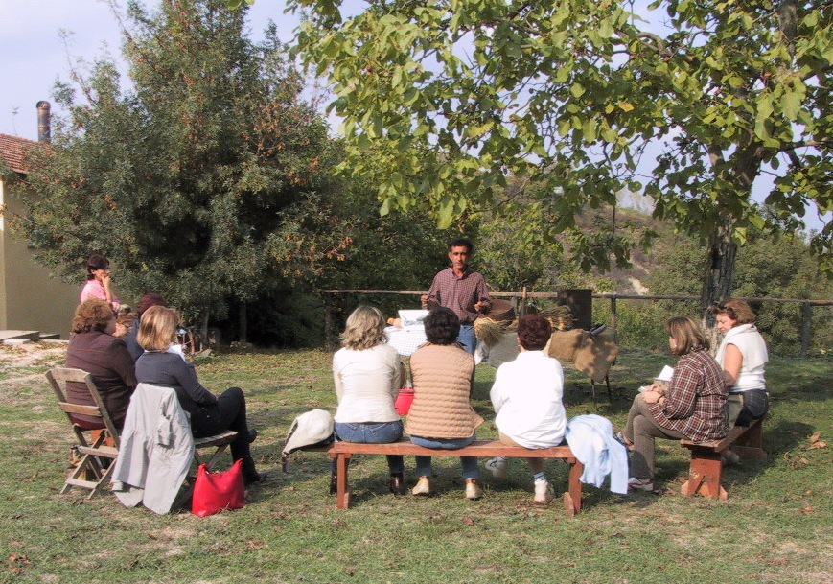

Slide 39
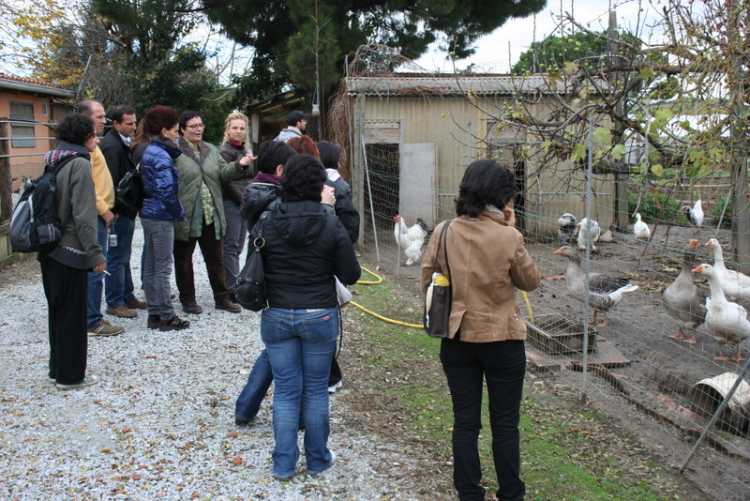

Slide 40
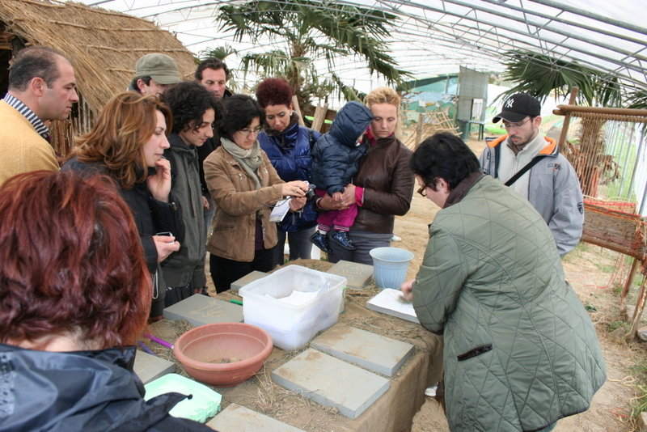

Slide 42
Perché
dovremmo andare nelle fattorie didattiche ?

Slide 43
Gli aspetti che rendono la fattoria didattica un laboratorio significativo ed irrinunciabile per l’educazione di bambini, ragazzi e adulti !
Imparo facendo
Imparo i metodi
Mi emoziono
Imparo a stare e a lavorare in gruppo
Gioco e mi diverto
Ricerco e scopro
Sviluppo i sensi
Mi esprimo
Conosco la cultura contadina
Rielaboro l’esperienza

Slide 44
L’azienda
è vera!
un’azienda che funziona …
che produce
che commercializza
VERE piante e animali
odori, puzze, terra, fango, caldo freddo ecc….

Slide 45
in azienda l’esperienza
NO è scolastica
NO
Alle lunghe spiegazioni
Alla lettura di cartelli pieni di nozioni
Alla visione di filmati
All’ascolto di musiche registrate …
NON E’
un impegnare il tempo, che è sempre poco …

Slide 46
Nei luoghi dove viviamo e che frequentiamo
il movimento è bandito,
perché ritenuto distraente
l’esperienza sensoriale
viene svalorizzata
la manipolazione creativa
viene completamente negata!

Slide 47
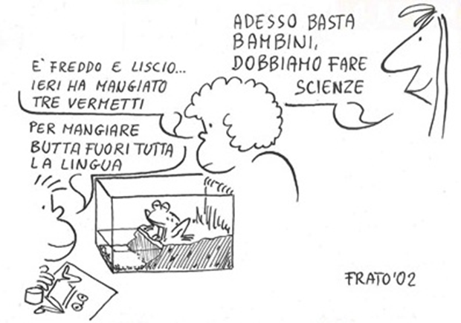

Slide 48
IL BISOGNO DI VIVERE ALCUNE ESPERIENZE FONDAMENTALI come:
Esplorare
Scoprire
Sperimentare
Corre e esaltare
Rischiare
Superare ostacoli
Manipolare
Costruire
Aggiustare
Potersi meravigliare e sorprendere

Slide 49
I DIRITTI NATURALI DI BIMBI E BIMBE
1 IL DIRITTO ALL'OZIO a vivere momenti di tempo non programmato dagli adulti
2 IL DIRITTO A SPORCARSI a giocare con la sabbia, la terra, l'erba, le foglie, l'acqua, i sassi, i rametti
3 IL DIRITTO AGLI ODORI a percepire il gusto degli odori, riconoscere i profumi offerti dalla natura
4 IL DIRITTO AL DIALOGO ad ascoltatore e poter prendere la parola, interloquire e dialogare
5 IL DIRITTO ALL'USO DELLE MANI a piantare chiodi, segare e raspare legni, scartavetrare,
incollare, plasmare la creta, legare corde, accendere un fuoco
6 IL DIRITTO AD UN BUON INIZIO a mangiare cibi sani fin dalla nascita, bere acqua pulita e respirare aria pura
7 IL DIRITTO ALLA STRADA a giocare in piazza liberamente, a camminare per le strade
8 IL DIRITTO AL SELVAGGIO a costruire un rifugio-gioco nei boschetti, ad avere canneti in cui nascondersi, alberi su cui arrampicarsi
9 IL DIRITTO AL SILENZIO ad ascoltare il soffio del vento, il canto degli uccelli, il gorgogliare dell'acqua
10 IL DIRITTO ALLE SFUMATURE a vedere il sorgere del sole e il suo tramonto, ad ammirare, nella notte, la luna e le stelle
Gianfranco Zavalloni

Slide 50
L’apprendimento indotto dall’esperienza attiva e manipolativa sulla realtà
è un apprendimento di gran lunga meno faticoso rispetto a quello esclusivamente intellettuale

Slide 51
Le aziende
sono

Slide 52
Agri-formatori
Sono gli stessi agricoltori che accolgono, formano ed educano gli ospiti

Slide 53
Sviluppo economico in sintonia con l’ambiente
Solida alleanza tra produttori agricoli e cittadini
“La vera urna elettorale oggi è in realtà il carrello della spesa” (A.Zanotelli – B.Grillo)

Slide 54
Educazione le aree di intervento
L’ecosistema della fattoria: spazi naturali, siepi, organismi utili e dannosi
La fattoria produttiva: conoscenza e funzione dei locali di produzione, di macchinari e attrezzi impiegati
Il percorso degli alimenti dal campo alla tavola: latte, pane, olio, miele, vino, frutta, salumi, carni
La raccolta della frutta, la trasformazione , degustazioni guidate
La stagionalità dell’ortofrutta e i metodi di produzione ecocompatibili
Biodiversità negli agroecosistemi
Laboratori di cucina: manipolazione di ingredienti preparazione di ricette
Gli animali della fattoria: conoscenza e contatto diretto, la nutrizione e la cura degli animali, collaborazione ai lavori in stalla, Pet Therapy
Riconoscimento (e raccolta) di erbe spontanee, aromatiche, officinali
Attività nell’orto: la semina, il trapianto, la raccolta degli ortaggi
La cultura rurale e i vecchi mestieri: impagliatura di sedie e cesti, lavorazione del legno, filatura della lana. I giochi dimenticati: costruzione di giocattoli artigianali
Attività artistiche legate alla natura: teatro in fattoria, pittura e scultura di elementi naturali, musica, ecc…

Slide 55
L’origine dei prodotti
Le aziende
sono
un formidabile luogo per apprendere l’origine dei prodotti

Slide 56
Salute e benessere
proposta di:
percorsi botanici e olfattivi alla scoperta e conoscenza delle varie essenze naturali e delle erbe spontanee
degustazioni guidate di prodotti salutari
laboratori alla scoperta di vecchie razze e varietà autoctone
educazione sensoriale

Slide 57
Museo all’aria aperta
museo all’aria aperta
articolato in base ai ritmi della campagna
scandito dalle stagioni
dove è possibile rivivere il ciclo dei lavori in campagna
gli antichi mestieri artigianali

Slide 58
Turismo rurale
luogo di esperienza reale di vita e di lavoro in campagna
offrire pacchetti di Settimane Verdi
Ospitalità + attivazione di percorsi didattici
+ possibilità di vivere piccole esperienze lavorative

Slide 59
Acquisto diretto – Filiera corta
Opportunità di acquisto diretto
punti vendita in azienda
offre la possibilità di conoscere il cliente direttamente
di ridurre l’inquinamento e lo spreco di energia derivanti dal trasporto
di vendere prodotti di stagione
di promuovere le altre attività dell’azienda

Slide 60
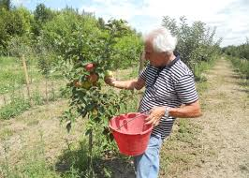
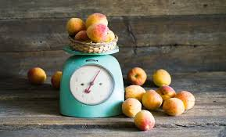
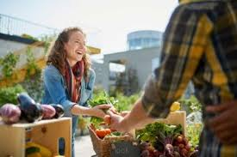
Pick it youself
Andiamo direttamente in fattoria
a raccogliere i prodotti dell’azienda!
pick, weigh and pay
raccogli pesi paghi

Slide 61
possibili attività
Centri estivi (1/+ giorni)
Feste per le famiglie (domeniche a tema)
Cicloturismo
Coinvolgimento anziani
Formazione adulti - Corsi in fattoria (cucina, erbe spontanee …)
Alternanza Scuola-lavoro (progetti delle scuole)
Stage-Lavoro in fattoria (finanziamenti alle scuole PON – POR)
Attività animazione nel locale vendita diretta
Percorsi di Filiera di prodotto (dall’az. Agricola al Negozio)

Slide 62
non solo in primavera 4 buone ragioni per visite anche in autunno !!
vivere la campagna in una delle stagioni più ricche e suggestive
riscoprire il ciclo di cibi semplici: dall’ulivo all’olio, dalla vite al vino
per la scuola
iniziare l’anno utilizzando un contesto extrascolastico ideale per socializzare “conoscere-conoscendoci”
sviluppare meglio il tema della stagionalità durante l’anno scolastico
acquisire più elementi per ottenere una maggiore continuità didattica, la semina del grano

Slide 63
Il gioco

Slide 64
un ricordo della giornata trascorsa in azienda per condividere con la famiglia/amici l’esperienza
Vasetti di composta di frutta personalizzati

Slide 65
«Quanto più la città è fonte di apprensione (disoccupazione, instabilità, etc.), tanto più la campagna rassicura.
Quanto più si è disorientati, tanto più si godrà della compagnia di persone genuine.
E’ questo che ricercano essenzialmente i cittadini:
emozioni semplici,
in un mondo semplice
fatto di cose semplici.
Il knowhow del turismo rurale si fonda sulla capacità degli agricoltori di far conoscere,
ossia sulla loro capacità di comunicare, mediante le parole, l’atteggiamento, l’ambiente e le attività, con i cittadini che hanno perso il contatto con la campagna e la natura,
per i quali il mondo rurale genera un nuovo esotismo, un lusso supremo, quello delle cose semplici»
Henri Grolleau, Fondatore del turismo rurale europeo – 1987

Slide 66
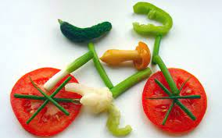
Grazie per l’attenzione
Francesca Marini Servizio Territoriale Agricoltura, Caccia e Pesca di Forlì-Cesena
Piazza Morgagni 2 - 47121 Forlì tel 0543.714512
francesca.marini@regione.emilia-romagna.it
Annalisa Brighi
cell. 333 6830336
annalisabrighi72@gmail.com
http://agricoltura.regione.emilia-romagna.it/fattorie

